Slide 1
МУЗЫКАЛЬНОЕ развитие в детском саду
МДОУ «Кизильский детский сад № 3»
900igr.net

Slide 2
Музыкальное развитие
Музыкальный руководитель первой категории Репина Лариса Викторовна.
МДОУ «Кизильский детский сад № 3»

Slide 3
ОСОБЕННОСТИ МУЗЫКАЛЬНОГО развитИЯ В ДОУ
Музыкальное исскуство - яркое и незаменимое средство формирования целостной личности ребенка. Путь воздействия музыки своеобразен. Музыка обладает своим «языком», своей «речью». Важно не просто научить ребенка выразительно чисто петь, двигаться под музыку. Музыка и связанная с нею деятельность могут вызвать в ребенке особую потребность, желание общаться с нею, а по мере возможности и «рассуждать» о ней ( термин Д.Б. Кабалевского)

Slide 4
ОСОБЕННОСТИ МУЗЫКАЛЬНОГО развитИЯ В ДОУ
Внешне это проявляется в том, что у одних детей присутствует неуверенность в себе, крайняя зажатость, заторможенность (гиподинамия), а у других – сильная расторможенность, неуправляемость, нарушение координации движений.
У тех и у других - аритмичность двигательных актов, трудности зрительно - пространственной ориентировки. И в том, и в другом случае дети возбудимы, эмоционально ранимы, часто плаксивы и не всегда могут управлять своими чувствами.

Slide 5
Психологическое напряжение выражается в зажатости рук и ног.

Slide 6
Если внутреннее состояние передаётся через движения, то и определённые движения могут влиять на формирование эмоционального состояния ребёнка. Эти наблюдения научно обоснованы: «Мышечное расслабление несовместимо с ощущением беспокойства. Эмоциями можно управлять и путём регуляции внешнего их проявления»

Slide 7
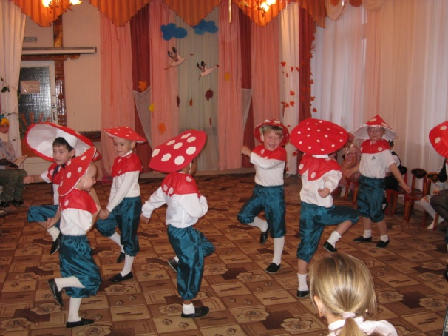
Главное – это заинтересовать детей, создать интересную игровую ситуацию.

Slide 8
В занятия включаются музыкальные этюды. В них заложены пантомимические движения, которые формируют образное выражение эмоционального состояния, настроения
(жесты просьбы, отрицания, уверенности, обиды, и т.д.).

Slide 9
Эти движения помогают раскрыть сюжет, который лежит в основе каждой такой музыкально - двигательной композиции, развивают эмоциональную сферу, воображение детей, помогают внутреннему раскрепощению и расширяют возможности детей в использовании выразительных жестов в повседневной жизни.

Slide 10
МУЗЫКАЛЬНО-РИТМИЧЕСКИЕ ДВИЖЕНИЯ
Детям с глазной патологией необходимо развивать воображение, но при этом нужны и реальные предметы,
так как они помогают развивать двигательные функции глаз и способствуют развитию ориентирования в пространстве.

Slide 11
МУЗЫКАЛЬНАЯ ИГРА-ДРАМАТИЗАЦИЯ
Детям с нарушением зрения лучше удаются инсценирования песен, небольшие музыкальные игры-драматизации
с динамичным сюжетом,
с выступлениями подгруппами.

Slide 12
РАЗВИТИЕ ПЕВЧЕСКОГО ГОЛОСА
ОПРЕДЕЛЯЮЩУЮ роль в развитии музыкальных способностей
И устойчивого интереса к музыкальному искусству
я отвожу вокальной работе с детьми. развитию у детей певческого голоса.

Slide 13
ПАТРИОТИЧЕСКОЕ ВОСПИТАНИЕ
*ДЕТИ С ВООДУШЕВЛЕНИЕМ ИГРАЮТ В ВОЕННЫХ И ПОЮТ ПАТРИОТИЧЕСКИЕ ПЕСНИ:
*О РОССИИ,
*ПЕСНИ ВОЕННЫХ ЛЕТ.

Slide 14
ПАТРИОТИЧЕСКОЕ ВОСПИТАНИЕ

Slide 15
ПАТРИОТИЧЕСКОЕ ВОСПИТАНИЕ
НА ВОЕННЫЕ ПРАЗДНИКИ К НАМ ПРИХОДЯТ СОЛДАТЫ, ПАПЫ, ДЕДУШКИ, ВЕТЕРАНЫ ВЕЛИКОЙ ОТЕЧЕСТВЕННОЙ ВОЙНЫ.
ВОСПИТАННИКИ ДОУ
ПОЗДРАВЛЯЮТ ВСЕХ ГОСТЕЙ.

Slide 16
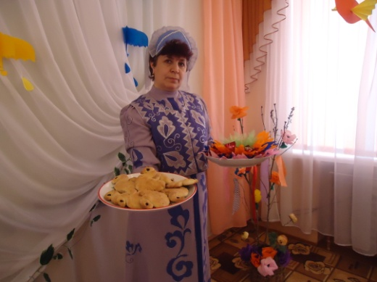
ПАТРИОТИЧЕСКОЕ ВОСПИТАНИЕ
МЫ ВОСПИТЫВАЕМ У ДЕТЕЙ ЛЮБОВЬ И УВАЖЕНИЕ К НАРОДНОЙ КУЛЬТУРЕ: ПРОВОДИМ ФОЛЬКЛОРНЫЕ ПРАЗДНИКИ, ВОДИМ ХОРОВОДЫ, ИГРАЕМ В НАРОДНЫЕ ИГРЫ, ЗНАКОМИМСЯ С НАРОДНЫМ И ПРОМЫСЛАМИ И БЫТОМ
И С УДОВОЛЬСТВИЕМ ИГРАЕМ НА ЗВОНКИХ ХОХЛОМСКИХ ЛОЖКАХ

Slide 17
ДРУЖБА С ДЕТСКОЙ ШКОЛОЙ ИСКУССТВ
БОЛЬШЕ ДЕСЯТИ ЛЕТ МЫ ДРУЖИМ С ДЕТСКОЙ ШКОЛОЙ ИСКУССТВ.
СТАЛИ ТРАДИЦИОННЫМИ СОВМЕСТНЫЕ ВЫСТУПЛЕНИЯ

Slide 18
СИНТЕЗ ИСКУССТВ
В нашем ДОУ мы внедрили музыкальную деятельность по программе «Детство». Это программа развития музыкального восприятия на основе соединения музыки с литературой, живописью (архитектурой, скульптурой, художественной фотографией), народным прикладным искусством
Одновременное воздействие музыкального произведения, видеоряда (видеоиллюстрации), литературного фрагмента, пластического восприятия музыкального образа и, по возможности, тактильное изучение предмета (например, балалайка, матрёшка, вышивка, морские раковины, музыкальная шкатулка и т.д.) помогают детям сформировать целостный образ.

Slide 19
РАБОТА С РОДИТЕЛЯМИ
Большое значение придаёт коррекционная педагогика социальной адаптации детей с нарушением зрения в общество здоровых людей. Важно, чтобы в эту работу были вовлечены и их родители.

Slide 20
«мУЗЫКА – ДУША МОЯ» (М. И. ГЛИНКА)
Создание комфортных условий для развития музыкальных способностей детей помогает подготовить их в массовую общеобразовательную школу и социально адаптировать в общество здоровых людей. Многие дети продолжают своё музыкальное образование в музыкальных школах. Для некоторых музыка в будущем станет профессией.
И, без сомнения, мы должны стремиться к тому, чтобы каждый ребёнок, выходя из дошкольного учреждения в жизнь, находил для себя в музыке «опору и утешение» (П.И.Чайковский).

